Slide 1

RGPD & Droit des données personnelles
Nacima LAMALCHI Avocate IT & DPO externalisé, Co-fondatrice MyDataPartner
Module n°1 – 3 Nov 2023
Module n°2 – 10 Nov 2023
Module n°3 – 17 Nov 2023

Slide 2
Module 2 : Changements majeurs du RGPD
→ Cours du 10 novembre 2023
8. Les nouvelles notions
9. Focus sur la prospection commerciale
10. Les outils de la conformité
11. Quizz et étude de cas
12. Ressources

Slide 3
8. Les nouvelles notions:
1- ACCOUNTABILITY (responsabilité) Art5.2 et 24 du RGDP
« Obligation pour les entreprises de mettre en œuvre des mécanismes et des procédures internes permettant de démonter le respect des règles relatives à la protection des données. » CNIL
Avant le RGPD:
Depuis le RGPD:
- Les entreprises devaient effectuer des formalités déclaratives auprès de la CNIL pour être autorisées à traiter des données.
Plus d’obligation de déclaration au préalable avec le principe de responsabilisation
Mais obligation de rendre des comptes et d’assumer leur responsabilité en cas de non-conformité.
POUR QUI ? :
COMMENT? :
Selon art.5 du RGPD, ce principe concerne le responsable de traitement / ST
Veiller à la conformité du traitement des données personnelles
Justifier de cette conformité auprès des autorités de contrôle

Slide 4

8. Les nouvelles notions:
2- Analyse d’impact (PIA) Art.35
Définition :
Méthode visant, d’une part, à s’assurer qu’un traitement à risque respecte les droits fondamentaux des personnes et d’autre part, à minimiser les risques d’atteinte à leur vie privée en cas de faille
Objectifs
  Identifier et évaluer les risques sur la vie privée des personnes concernées
  Fournir les éléments d’entrée pour construire la protection des données
  S’assurer de la conformité d’un projet avant sa mise en œuvre
  Démontrer sa conformité à la CNIL
  Renforcer la confiance des partenaires, clients et personnes concernées
Doit être menée AVANT de mettre en œuvre le traitement (avant la collecte d’informations)
Si un traitement présente un risque élevé pour les droits et libertés des personnes concernées
ETUDE D’IMPACT
PIA
Privacy Impact Assessement

Slide 5
8. Les nouvelles notions:
Quand le PIA est-il obligatoire ?
DONNEES SENSIBLES
Maladies, opinions politiques, vie sexuelle, origine ethnique ou raciale…
TRAITEMENTS A GRANDE ECHELLE
Biométrie, génétique, données de mineurs, personnes vulnérables, patients
SYSTÈME DE SURVEILLANCE SYSTEMATIQUE
Espaces ouverts au public (vidéo, drones, robots …)
TRAITEMENTS SOUMIS A UN REGISME D’AUTORISATION
Transferts hors de l’UE, interconnexion, technologies innovantes, traitement pouvant aboutir à l’exclusion de personnes du bénéfice d’un droit ou service
EVALUATION /PROFILAGE
Scoring, Capacité de crédit, performance au travail, localisation, préférences personnelles, situation économique, santé, analyse des comportements…

Slide 6
8. Les nouvelles notions:
Critère d’un traitement à risque
au moins 2 des 9 critères issus des lignes directrices du G29 :
  évaluation/scoring (y compris le profilage) ;
  décision automatique avec effet légal ou similaire ;
  surveillance systématique ;
  collecte de données sensibles ou données à caractère hautement personnel
  collecte de données personnelles à large échelle ;
  croisement de données ;
  personnes vulnérables (patients, personnes âgées, enfants, etc.) ;
  usage innovant (utilisation d’une nouvelle technologie) ;
  exclusion du bénéfice d’un droit/contrat.
  Liste des types d’opérations de traitement pour lesquelles une analyse d’impact relative à la protection des données est requise (cnil.fr)

Slide 7
8. Les nouvelles notions:
3- PRIVACY BY DESIGN (Protection à l’origine) Art.25 du RGPD
Prise en compte dès la conception d’un produit/Service de mesures techniques et organisationnelles appropriées au traitement des données. = Mesures préventives
Le Privacy by Design repose principalement sur sept fondements :
Mesures préventives et non correctives permettant de prévenir les violations de la protection des données personnelles;
Protection par défaut de la vie privée ( c’est-à-dire une protection implicite et automatique);
Protection de la vie privée dès la conception des systèmes et des pratiques entrepreneuriales;
Sécurité et protection de la vie privée tout au long de projet, également pendant la période de conservation
Visibilité et transparence des pratiques de l’entreprise;
Respect de la vie privée des utilisateurs
Protection optimale et intégrante

Slide 8
8. Les nouvelles notions:
3- PRIVACY BY DESIGN (Protection à l’origine) Art.25 du RGPD
Fonctionnalités recommandées:
Intégrer une fonctionnalité sur la responsabilité d’extraire des données de manière anonymisée pour faire des statistiques, d’archiver des données à l’issue d’une période déterminer.
Intégrer dans le SI les modalités de réponse au droit des personnes tel que le droit à la portabilité des données.
Intégration d’option de chiffrement des disques durs des portables en cas de perte, vol
Fonctionnalités à éviter :
Ne pas avoir stocké un login sans avoir informé, et le cas échéant, recueilli, le consentement de l’intéressé,
Ne pas rendre un profil public par défaut
Ne pas prévoir de façon automatique un partage de données avec un tiers

Slide 9
8. Les nouvelles notions:
4- PRIVACY BY DEFAULT ( protection par défaut) Article 25 al 2 RGPD
Les produits ou services communiqués au public intègrent par défaut les standards de protection des données personnelles ce qui implique que des mesures de sécurité, et de protection soient prises de façon systématique.
ex : Mon fabricant d’ordinateur portable, vas vérifier que la case« chiffrer les données de mon disque dur » soit bien cochée par défaut dès la livraison du pc portable pour éviter de demander aux utilisateurs un effort supplémentaire.)

Slide 10
8. Les nouvelles notions:
5- SECURITY BY DEFAULT Art.32 du RGPD
Renforcer la sécurité physique et logistique du SI
Sauvegarde des données personnelles
Procédure d’archivage des données personnelles
Contrôle de l’accès logique des personnes ( authentification)
Contrôle physique des locaux
Traçage de l’activité
Anticipation et gestion des violations des données à caractère personnel

Slide 11
8. De nouvelles notions:
6- PRINCIPE DE MINIMISATION Art.5.1.c du RGPD
Définition CNIL : « Le principe de minimisation prévoit que les données à caractère personnel doivent être adéquates, pertinentes et limitées à ce qui est nécessaire au regard des finalités pour lesquelles elles sont traitées. » = limitation de collecte au strict nécessaire
Exemple : Collecter et conserver le statut marital d’un salarié n’apparaît pas nécessaire à l’activité RH
6.1 CAS PRATIQUE :
Question 1 : Dans le cadre de la formation de mes salariés je peux enregistrer toute les conversations téléphoniques de mes salariés/clients en intégralité ?
Réponse : NON* Délibération CNIL N°SAN 2020-003 du 28 juillet 2020 contre la société Spartoo : La CNIL relève que la personne chargée de la formation n’écoute en moyenne qu’une conversation par salarié et par semaine. Ainsi le volume des conversations enregistrées n’était donc pas adapté au but suivi. La CNIL conclu à une violation du RGPD pour manquement à la minimisation de donnée.

Slide 12





10 mesures phares du RGPD
Allègement des formalités préalables mais Accountability
Suppression des obligation déclaratives / Obligations de démontrer à tout moment la conformité
Tenue obligatoire du registre des activités de traitement selon le cas RT/ST
Désignation d’un DPD/DPO (obligatoire ou recommandé le cas)
interne, externe, possibilité de mutualiser en fonction de la taille des structures
PIA obligatoire pour tous les traitements à risque
Equipe projet Conformité- compétence croisées requises
Protection de la vie privée dans tout projet : Privacy by Default
Protection implicite de la vie privée de l’utilisateur la plus stricte
La probabilité et la gravite du risque pour déterminer les mesures appropriées à prendre

Slide 13





10 mesures phares du RGPD
Nouveaux droit des personnes concernées et + de transparence
Nouveau droits (ex: à la portabilité, à l’oubli, droit de s’opposer au profilage( le RGPD définit et encadre strictement le profilage…) et protection spécifique des mineurs (>13-16 ans)
Durée de conservation communiquée via les mentions d’information, directives anticipées
Responsabilité de plein droit des sous-traitants
Revoir les contrats avec les sous-traitants pour les rendre conforme à l’article 28 du RGPD
Consentement renforcé
Information claire, intelligible et aisément accessible
Consentement explicite pour certains traitements ( Données sensibles, profilage, mineurs..)
Notification des violations des données
Procédures particulières pour respecter les délais de notification à l’autorité de contrôle (72h) et aux personnes concernées (meilleures délais en cas d’atteinte grave) et de documentation des mesures.
Augmentation des amendes
Jusqu’à 3 millions € depuis 2016 (Loi pour une république numérique)
Jusqu’à 20 millions € ou 4% du CA mondial à partir de 2018 (RGPD)

Slide 14
9. Focus Prospection commerciale
« Définition de produits et services analogues »: par le groupe « Article 29 » dans un avis du 27 février 2004 : « par exemple, une entreprise qui a vendu un livre pourra solliciter cet acheteur pour l’acquisition d’un disque, à la condition toutefois que la personne démarchée ait été expressément informée, lors que de la collecte de son adresse de courrier électronique, de l’utilisation de celle-ci à des fins commerciales et qu’elle ait été en mesure de s’u opposer de manière simple. »
9.1 La prospection commerciale BtoC par courrier électronique
Principe de l’OPTIN =
Consentement préalable au « démarchage » Art.6 du RGPD
Consentement : libre, spécifique, éclairé et univoque Art.4 du RGPD
TOUTEFOIS : Principe de l’OPT-OUT possible selon :
L’article L.34-5 du CPCE précise que le consentement préalable de la personne concernée n’est pas requis lorsque, de manière cumulative :
Les coordonnées du destinataire ont été valablement recueillis directement auprès de lui à l’occasion d’un vente ou d’une prestation de service ;
La prospection directe concerne des produits ou des services analogues fournis par la même personne;
Dans les 2 cas, le destinataire se voit offrir la possibilité de s’opposer à l’utilisation de ses coordonnées dans chaque message qui lui est adressé.

Slide 15
9. Focus le RGPD et la prospection commerciale
9.2 CAS PRATIQUE : Prospection courrier électronique
Question 1 : Une personne X se crée un compte sur mon site internet ( mail, prénom, nom..) sans finaliser l’achat, je peux donc la contacter par courrier électronique ?
Réponse = NON * La CNIL rappel dans la délibération n°SAN-2021-008 du 14 juin 2021 concernant la société BRICO PRIVE que « la création d’un compte ne préjuge pas de la commande éventuelle de produits auprès de la société BRICO PRIVE. » En l’absence d’un achat, l’internaute qui crée son compte en ligne demeure un prospect et ne peut être sollicité par courrier électronique que s’il y a dûment consenti.
Question 2 : Mon entreprise peut solliciter par courrier électronique mes clients pour des produits et services analogues partenaires ?
Réponse NON* Délibération CNIL n°SAN-2022-017 du 03 août 2022 concernant la société ACCOR : La société ACCORD est sanctionné pour manquement à l’article 34-5 du CPCE pour avoir justifié sa prospection client par l’exception « clients et produits analogues » alors que sa prospection commerciale, ne contenait pas exclusivement des produits/ services analogues, mais également des offres partenaires.

Slide 16
9. Focus le RGPD et la prospection commerciale
9.1 La prospection commerciale BtoC par téléphone
Principe de l’OPT-OUT = La prospection téléphonique repose sur le principe de l’opt-out « si le consommateur ne dit pas non c’est oui ». Cependant le consommateur doit être informé lors de la collecte de données et pouvoir s’y opposer de manière simple et gratuite.
Lors de chaque appel téléphonique, le consommateur doit être informé :
De l’identité de l’organisme
Le but dans lequel il est contacté
Les informations susceptible d’être collecté lors de l’appel
Si l’appel est enregistré
Notification du point de contact pour exercer ses droits RGPD ( ex : DPO)
Possibilité simple et gratuite pour lui de s’opposer au démarchage téléphonique.

Slide 17
9. Focus le RGPD et la prospection commerciale
9.1 La prospection commerciale BtoC téléphonique
Décret n°2022-1313 du 13 octobre 2022 relatif à l’encadrement des jours, horaires et fréquence des appels téléphoniques à des fins de prospection commerciales non-sollicitée (entrée en vigueur au 1 er mars 2023.) Le démarchage téléphonique des consommateurs est autorisé du lundi au vendredi, de 10 heures à 13 heures et 14 heures à 20 heures. Il est en revanche interdit le samedi, le dimanche et les jours fériés. Toutefois, il ne s’applique pas si le consommateur à donnée son consentement pour recevoir des sollicitations commerciales téléphoniques. Pas plus de quatre fois par mois par le même professionnel. Si le consommateur refuse le démarchage lors de la conversation, le professionnel s’abstient de le contacter avant l’expiration d’une période de soixante jours calendaires. La violation de ces règles est sanctionnée (art.242-16 du Code de la consommation) de 75.000€ pour une personne physique ou de 375.000€ pour une personne morale.
ATTENTION : Depuis le 1er juin 2016, les consommateurs peuvent s’inscrire sur une liste d’opposition au démarchage téléphonique « Bloctel ». La loi interdit à tout professionnel, directement ou par l’intermédiaire d’un tiers agissant pour son compte, de démarcher téléphoniquement un consommateur inscrit sur la liste d’opposition.
Toutefois : Vous pouvez être dispensé de consulter la liste d’opposition au démarchage « Bloctel », si une relation contractuelle existe entre vous et le consommateur.

Slide 18
11. Focus le RGPD et la prospection commerciale
9.2 La prospection commerciale BtoB
Régime dérogatoire pour la prospection BtoB = pas de consentement obligatoire
Un professionnel peut être contacté par téléphone, mail pro ou par voie postale sur son lieu de travail, dès lors que :
Le message est en adéquation avec son profil professionnel ( son poste, son secteur d’activité)
Qu’a chaque sollicitation le professionnel puisse faire valoir son droit d’opposition
Que la personne ai été informé que son email professionnel pouvait être utilisée à des fins des prospection commerciale
Que la société soit clairement identifiable et joignable le cas échéant
Attention : Ce régime dérogatoire est applicable uniquement lorsque l’emailing est en rapport avec la profession du destinataire
Exemple : Ma campagne emailing pour des réductions sur des pièces automobiles ne peut pas être envoyé à mon client professionnel éditeur de logiciel.

Slide 19
10. Les outils de la conformité:
Les registres
La documentation liée aux droits des personnes :
  politique de confidentialité, procédure de gestion des droits des personnes
La documentation liée aux contrats conclus :
  Avec les ST
  Avec les Co-RT
  Avec les partenaires
La documentation liée à la sécurité des données personnelles :
  PSSI
  PIA
La documentation liée aux transferts hors UE
  les BCR (règles internes d'entreprise)
  les CCT (Clauses contractuelles Type)

Slide 20
10. Les outils de la conformité:
Focus Registre de traitement Art.30 du RGPD
Document de recensement et d’analyse, il permet d’identifier précisément :
Les parties prenantes ( représentant, sous-traitants, co-responsable, etc) qui interviennent dans le traitement des données
Les catégories de données traitées
A quoi servent ces données, qui accède aux données et à qui elles sont communiquées
Combien de temps sont elle conservez
Comment elles sont sécurisées.
Dispositions pour les organismes de mois de 250 salariés :
Les entreprises de moins de 250 salariés bénéficient d’une dérogation en ce qui concerne la tenue de registre. Ils doivent renseigné uniquement
Les traitements non occasionnels ( gestion de la paie)
Les traitements susceptibles de comporter un risque pour les droits et libertés des personnes ( ex : géolocalisation)
Les traitements qui portent sur des données sensibles
Qui est concerné ?
L’obligation de tenir un registre des traitements concerne tous les organismes, publics comme privés et quelle que soit leur taille, dès lors qu’ils traitent des données personnelles.

Slide 21
10. Les outils de la conformité:
Focus Registre de traitement Art.30 du RGPD
1- Le registre du responsable de traitement :
Le registre du responsable de traitement doit recenser l’ensemble des traitements mis en œuvre par l’organisme.
Il doit comporter le nom et les coordonnées de l’organisme ainsi que, le cas échéant, du représentant si l’organisme n’est pas établi dans l’Union européenne, et du DPO si il y a.
Pour chaque activité de traitement, la fiche de registre doit comporter au moins les éléments suivant :
5. Les catégories de destinataires
6. Les transferts de données vers un pays tiers
7. Les délais prévus pour l’effacement ( durée de conservation)
8. Description générale des mesures de sécurité techniques et organisationnelles
Le cas échéant, nom et cordonnées du responsable conjoint du traitement
Les finalités du traitement
Les catégories de données personnelles
Les catégories de destinataires

Slide 22
10. Les outils de la conformité:
Focus Registre de traitement Art.30 du RGPD
2- Le registre du sous-traitant:
Le registre du sous-traitant doit recenser toutes les catégories d’activités de traitement effectuées pour le compte des clients. En pratique une fiche de registre doit être établie pour chacune des catégories d’activités (hébergement de données, maintenance informatique, service d’envoi de message de prospection commerciale…)
Pour chaque catégorie d’activité effectuée pour le compte de clients, il doit contenir les éléments minimaux suivants :
Le nom et cordonnées de chaque client, responsable de traitement, pour le compte duquel il traite des données
Le nom et les coordonnées des sous-traitants auxquels lui-même fait appel
Les catégories de traitements ( ex: collecte..)
4. Les transferts de données à caractère personnel vers un pays tiers ou organisation internationale.
5. Une description générale des mesures de sécurités techniques et organisationnelles

Slide 23
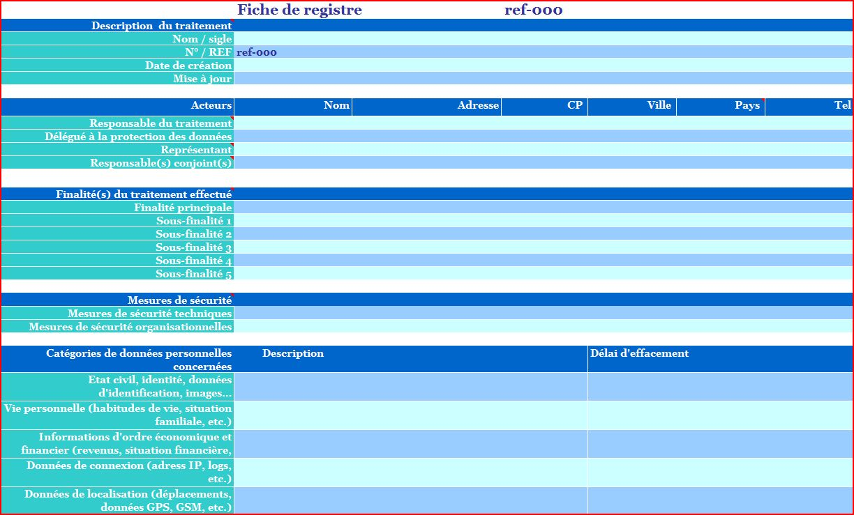
10. Les outils de la conformité:
Modèle CNIL Registre de traitement
Source: Registre de traitement de la CNIL https://www.cnil.fr/sites/default/files/atoms/files/registre-traitement-simplifie.ods

Slide 24
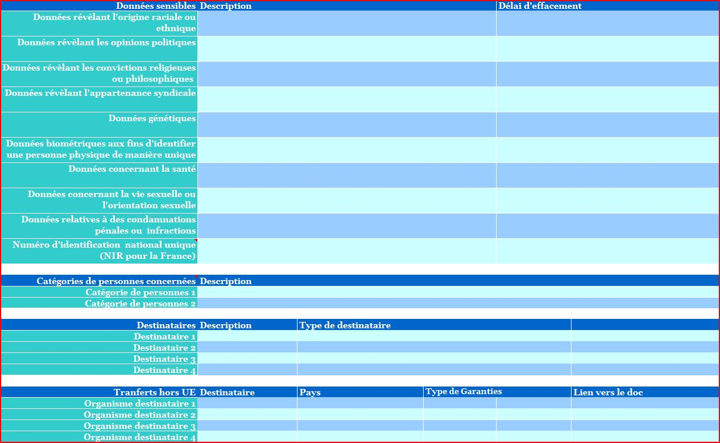
10. Les outils de la conformité:
Modèle CNIL Registre de traitement

Slide 25
10. Les outils de la conformité:
Focus la documentation liée aux droits des personnes
a) Politique de confidentialité
La politique de confidentialité est un document expliquant en détail les modalités de traitement des données personnelles dans le cadre de relation commerciale. Elle a pour but de garantir une information concise, transparente et compréhensible aux clients.
Elle permet donc aux personnes concernées de :
Connaitre les raisons de la collecte d’information personnelle;
S’informer sur les procédés de traitement appliqués à leurs données;
Vérifier la sécurité de leurs données sensibles;
Faciliter l’exercice de leurs droits.
Qui doit s’y conformer ?
Toute entreprise et toute organisation qui reveuille, de manière directe ou indirecte, les données à caractère personnel de ses clients ou utilisateurs, a pour obligation d’établir une politique de confidentialité. La taille de l’entreprise n’a aucune incidence sur l’obligation de mise en place d’une telle politique, pas plus que le secteur d’activité.

Slide 26
10. Les outils de la conformité:
Focus documentation liée aux droits des personnes
a) Politique de confidentialité
Les informations obligatoires qu’elle doit contenir :
l’identité et les cordonnées de l’organisme et du responsable du traitement de données ;
Le but de la collecte
Les bases légales;
Le caractère obligatoire ou facultatif de la collecte des données
Les catégories de destinataires des données
Le délai de conservation des données et les conditions de suppression
Le droit des personnes concernées : droit d’accès, modification, suppression, portabilité..;
Les coordonnées du DPO
Les droits de réclamation auprès de la CNIL

Slide 27
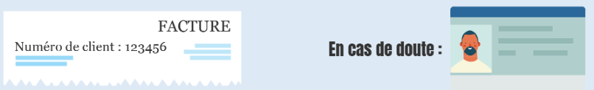


10. Les outils de la conformité:
Focus documentation liée aux droits des personnes
b) PROCEDURE DE REPONSE AU DROIT D’ACCES Art.15 du RGPD
Comment répondre à une demande en 4 étapes ?
1- Si nécessaire, vérifiez l’identité de la personne qui exerce sa demande
L’exercice du droit d’accès n’est pas conditionné. Cela signifie qu’une personne n'a pas à motiver sa demande.
2- Si nécessaire, demandez sur quelles données portent la demande
3- Vérifiez que la demande ne concerne pas un tiers
Source CNIL : « Professionnels comment répondre à une demande de droit d’accès ».

Slide 28
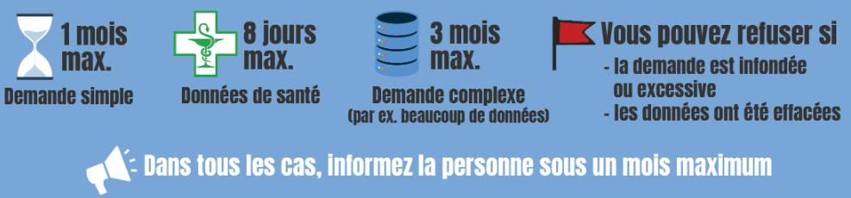
10. Les outils de la conformité:
Comment répondre à une demande en 4 étapes ?
Répondez à la demande en respectant les délais
Source CNIL : « Professionnels comment répondre à une demande de droit d’accès ».
CAS PRATIQUE : Peut-on refuser de répondre à un droit d’accès ?
Dans certains cas, vous pouvez refuser de répondre à des demandes de droit d’accès mais vous devrez justifier cette décision. Vous n’êtes pas tenus de répondre aux demandes de droit d’accès si :
Elles sont manifestement infondées ou excessives notamment par leur caractère répétitif ( ex: demandes de multiples et rapprochées dans le temps d’une copie déjà fournie).
Les données ne sont plus conservées/ ont été effacées: dans ce cas, l’accès est impossible (ex: les enregistrements réalisés par un dispositif de vidéosurveillance sont conservés normalement 30 jours maximum).

Slide 29
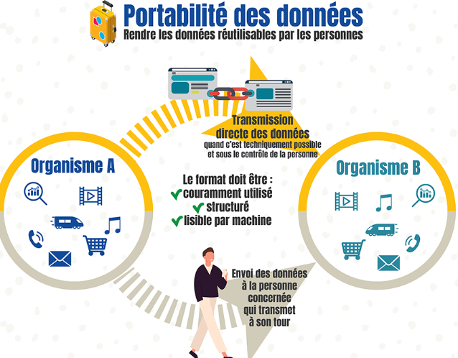
10. Les outils de la conformité:
Focus la documentation liée aux droits des personnes
c) PROCEDURE D’EXERCICE DU DROIT A LA PORTABILITE
Source CNIL : « Comment répondre à une demande de droit à la portabilité ».

Slide 30
10. Les outils de la conformité:
Attention, le droit à la portabilité est différent du droit d’accès et du droit à l’effacement :
  il n’entraîne pas la suppression des données du service de départ
  il est indépendant de la clôture d’un compte – ce droit peut s’exercer à tout moment, y compris si l’utilisateur veut continuer à utiliser le service après avoir exercé ce droit ;
concerne seulement les données fournies au responsable de traitement ;
est applicable lorsque la base légale est le consentement ou le contrat;
doit répondre à certains critères sur le format de restitution des données.
Source CNIL : « Comment répondre à une demande de droit à la portabilité ».

Slide 31
10. Les outils de la conformité:
Comment permettre et faciliter l’exercice du droit à la portabilité ?
prévoir une fonctionnalité permettant à la personne concernée de télécharger ses données dans un format standard lisible par un ordinateur (CSV, XML, JSON, etc.) directement depuis son compte/espace authentifié.
mettre à disposition une API* sécurisée pour qu’un tiers habilité (organisme ou autre) puisse récupérer automatiquement les données.
A défaut de mettre en place ces solutions, la CNIL recommande fortement de mettre en place une procédure interne pour répondre aux demandes qui pourraient être reçues, selon les exigences et les délais prévus par le RGPD
Source CNIL : « Comment répondre à une demande de droit à la portabilité ».
API* = application programming interface ou interface de programmation d’application qui permet de connecter un logiciel ou un service avec un autre logiciel ou service afin d’échanger des données et des fonctionnalités.

Slide 32
11. Quizz
Le responsable de traitement doit s’assurer de la conformité au RGPD de son sous-traitant.
  Vrai
  Faux
En cas de défaut de conformité au RGPD du sous-traitant, le responsable du traitement n’est pas responsable.
  Vrai
  Faux
Un sous-traitant doit apporter son soutien (assistance, alerte, conseil) au responsable de traitement pour l’aider à respecter le RGPD
  Vrai
  Faux
Le droit à l’oubli n’est pas encore possible pour une personne physique car sur internet rien ne se perd
  Vrai
  Faux

Slide 33
11. Quizz
Anticiper les violations de données fait partie des processus à mettre en œuvre.
  Vrai
  Faux
En appliquant le RGPD et le Security by Default, l’entreprise améliore la sécurité de son système d’information dans son ensemble.
  Vrai
  Faux
Il n’est pas nécessaire de modifier ou créer un contrat qui lie le responsable de traitement au sous-traitant pour un nouveau traitement de données si les 2 parties ont déjà travaillé ensemble par le passé et se font confiance.
  Vrai
  Faux
Les directions d’une entreprise n’ont pas à être « embêtées » par le processus de mise en conformité. Seul le responsable de traitement est impliqué
  Vrai
  Faux

Slide 34
12. Ressources Module 2
Sur la sécurité des données (2018)
https://www.cnil.fr/fr/principes-cles/guide-de-la-securite-des-donnees-personnelles
Sur les durées de conservation (juil 2020)
https://www.cnil.fr/sites/default/files/atoms/files/guide_durees_de_conservation.pdf
- Le DPO (avril 2022)
https://www.cnil.fr/fr/le-guide-du-delegue-la-protection-des-donnees
- Le consentement (mai 2020)
https://edpb.europa.eu/sites/default/files/files/file1/edpb_guidelines_202005_consent_fr.pdf
- Sur les cookies et autres traceurs (avril 2021)
https://www.cnil.fr/fr/nouvelles-regles-cookies-et-autres-traceurs-bilan-accompagnement-cnil-actions-a-venir

Slide 35
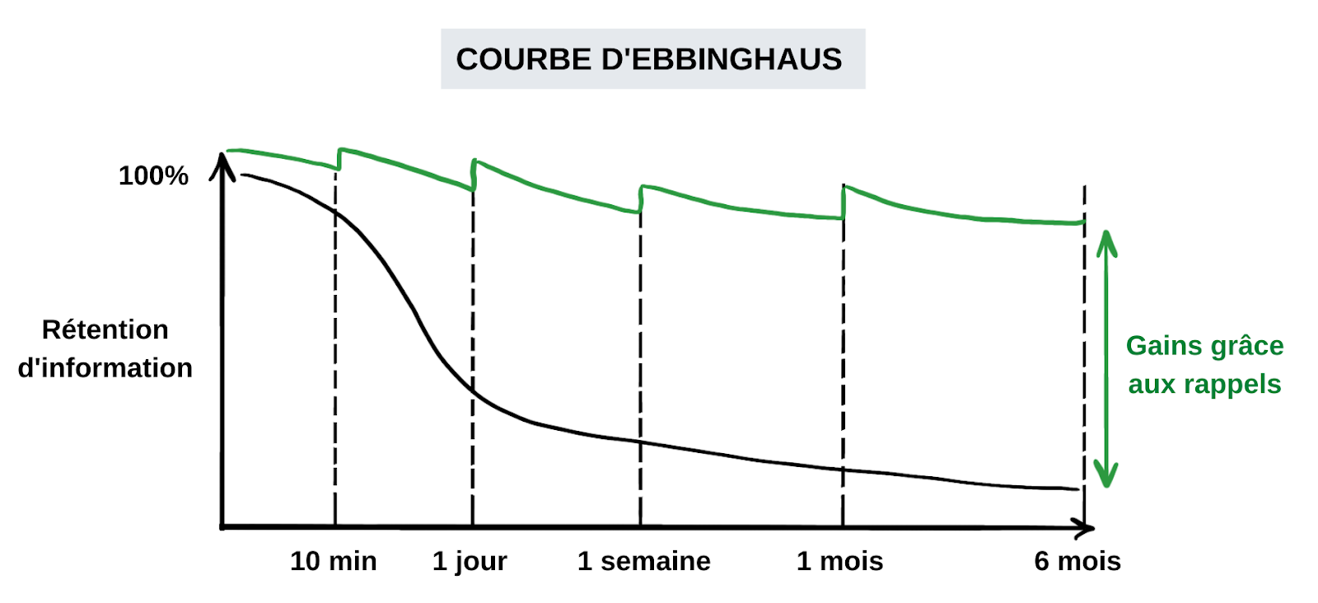
Ressources

